Slide 1
Формирование функционально –графической грамотности как условие успешной сдачи ОГЭ
Муниципальное бюджетное общеобразовательное учреждение
Гашунская средняя общеобразовательная школа №4
Учитель математики :
Терещенко Вита Витальевна
п. Байков
2017г

Slide 2
Функционально –графическая грамотность обучающихся основной школы – комплекс функционально –графических знаний и умений, необходимых для чтения и изображения графиков элементарных функций.
Структурно – логическая модель формирования ФГГ:
Целевой блок.
Содержательный блок.
Операциональный блок.
Контрольно – результативный блок.

Slide 3
Функционально-графическое мышление – это способность человека представлять окружающие объекты и явления в виде зависимости (функции), полученную зависимость представлять и исследовать в виде графического образа.
Функциональное мышление - это умение представлять явления, объекты, задачи с помощью функции.
Графическое мышление – это умение рисовать схемы, чертежи, создавать иллюстрации, блок-схемы, диаграммы, плакаты.

Slide 4
Развитие функционально –графического мышления подразумевает:
1.Организация деятельности с опорой на поисковую и исследовательскую деятельность.
2. Подбор заданий, соединяющих моторную деятельность и зрительное восприятие.
3. Анализ и актуализация собственного опыта обучающихся.
4.Употребление математических терминов.
5.Анализ результатов деятельности(сравнительный, качественный)

Slide 5
Вопрос для учителя:
- При изучении каких тем развивается функционально –графическая грамотность?
- Как применяются эти умения при решении заданий ОГЭ?
Учебный материал для формирования функционально-графического мышления должен быть представлен в виде подсистемы усваиваемых функционально-графических знаний, что позволит ученику выделять элементы содержания, устанавливать связи между ними, понимать логику выстраивания нового материала при изучении функции нового вида и при решении текстовых задач, приводить знания в систему, устанавливать сферу их применения.

Slide 6
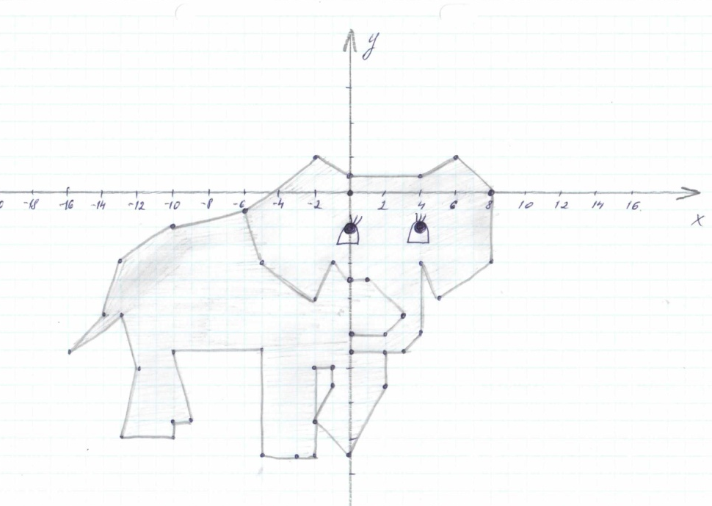
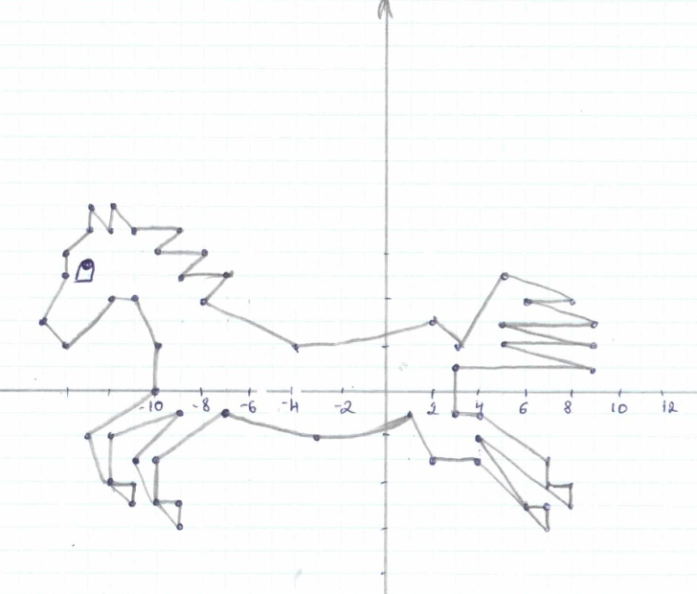
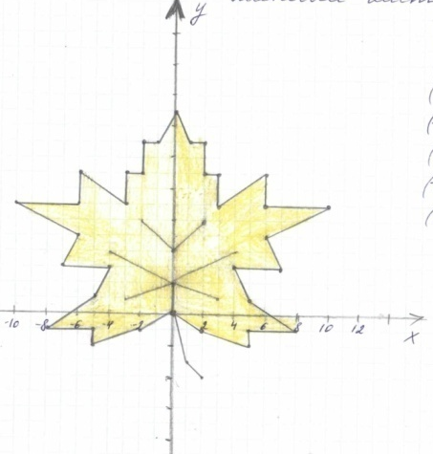
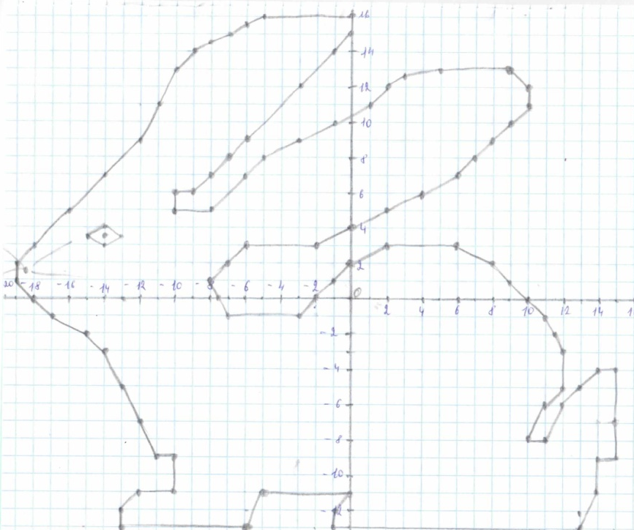
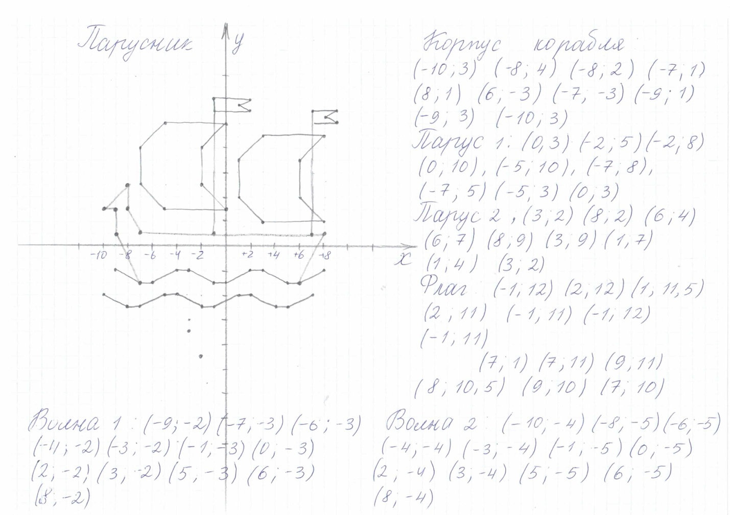
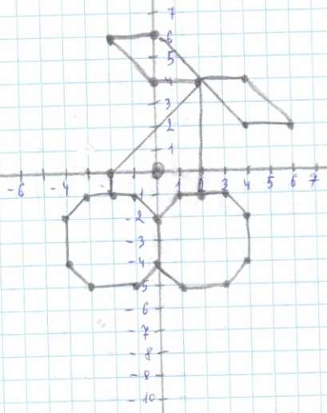
6 класс «Координатная плоскость»

Slide 7
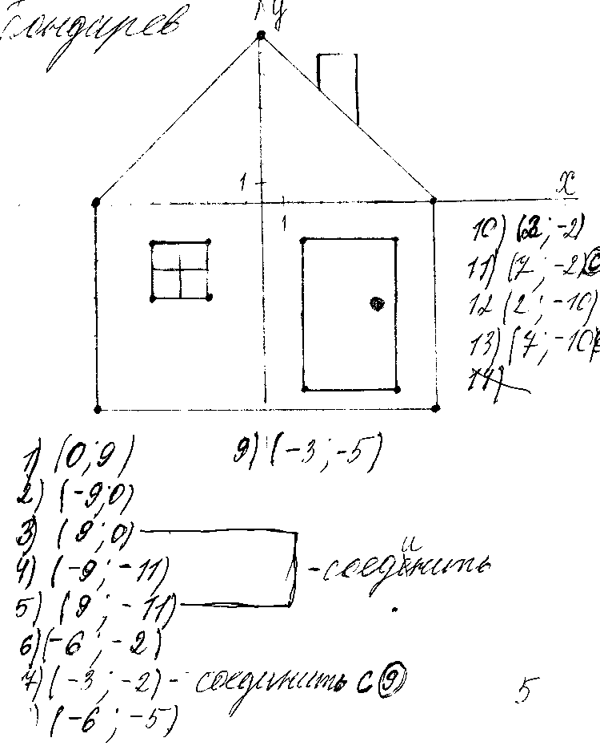
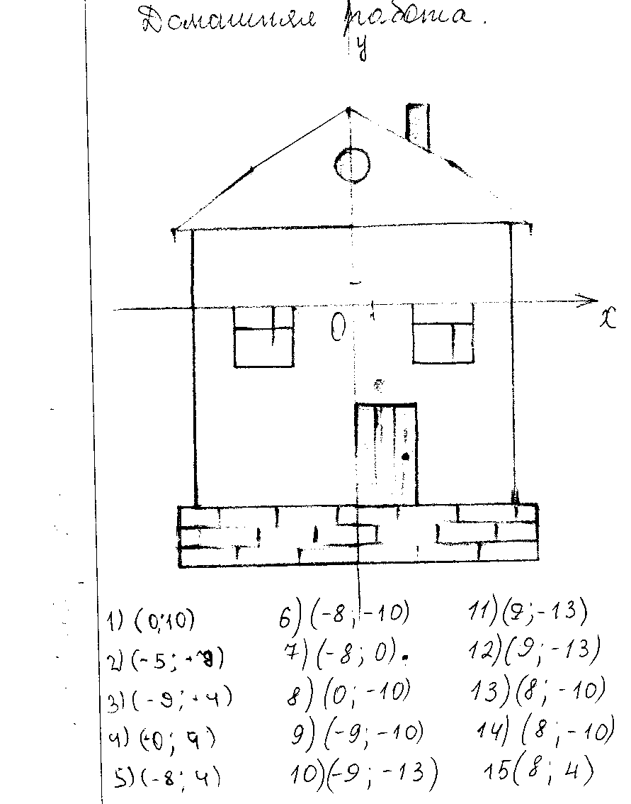
Работа в группах

Slide 8
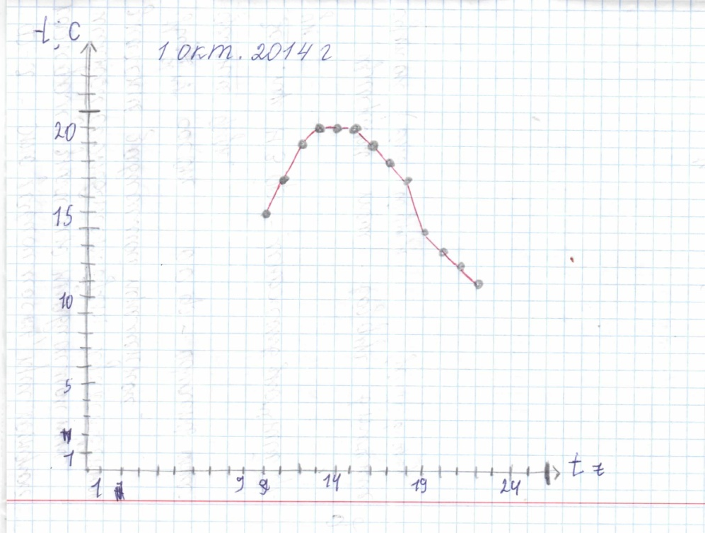
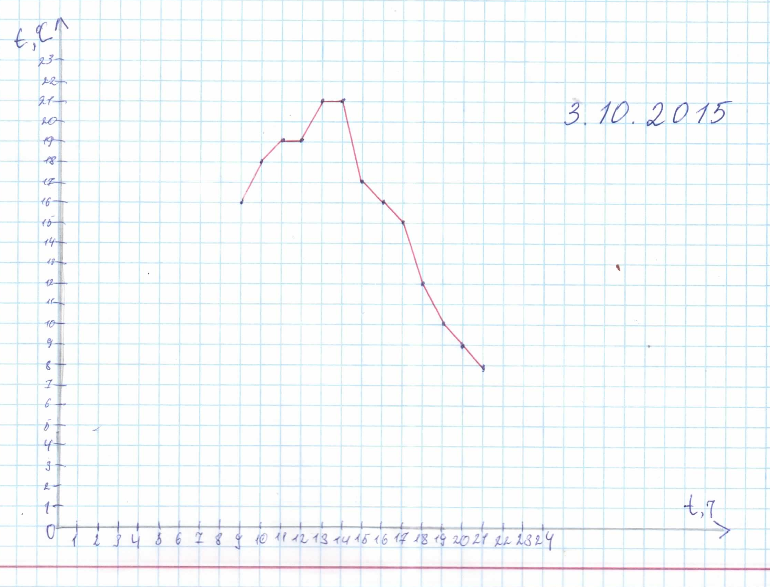
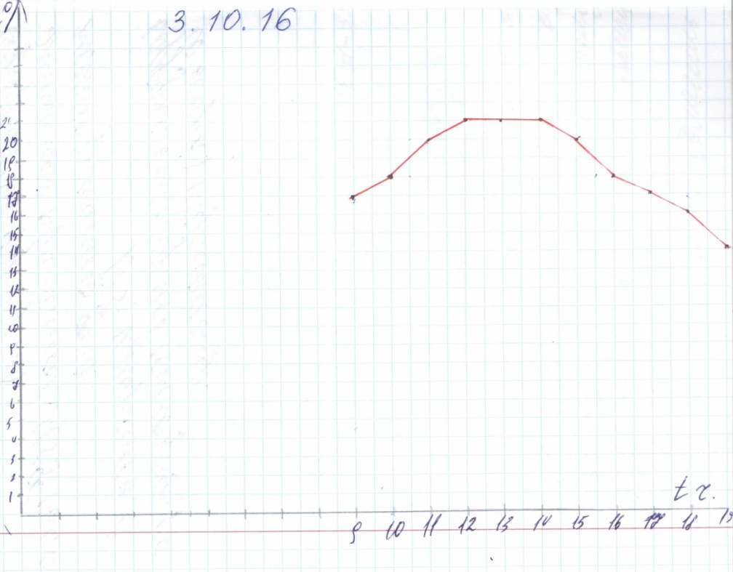
7 класс «Что такое функция»
Домашнее задание:
Построить график изменения
температуры воздуха
(8.00-22.00).
На следующем уроке сравнить
данные по температуре за
последние три года.

Slide 9


Графический способ представления функции
сейсмограмма
кардиограмма
Колебания земной коры
Здоровое сердце
Посмотреть, где используется зависимость одной величины через другую.
Больное сердце
График функции - это линия, дающая цельное представление о характере изменения функции по мере изменения ее аргумента.

Slide 10
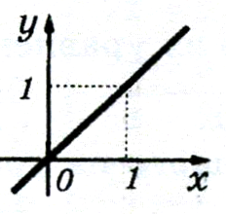
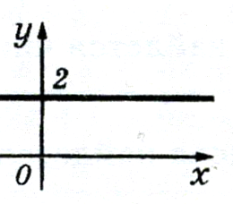
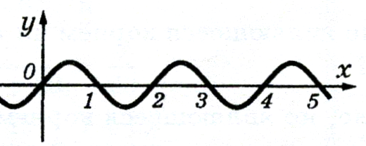
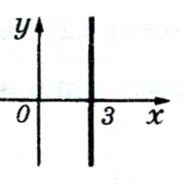
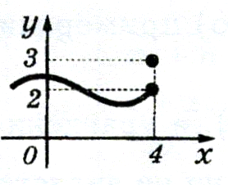
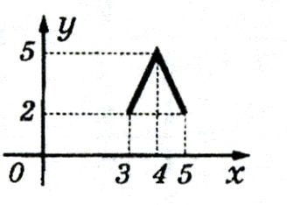
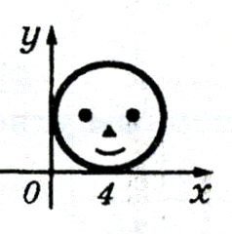
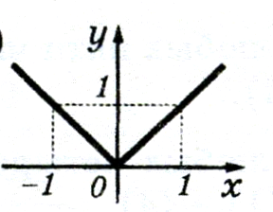
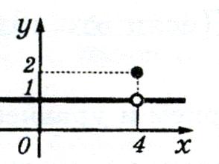
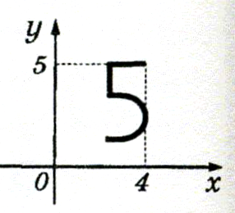
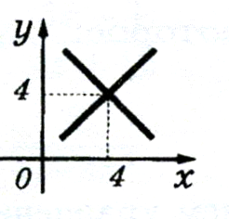
На каких рисунках изображены графики функций?
Отработать смысл понятия «функция».

Slide 11
На каком рисунке изображён график функции у = kx?
у
у
у
1 2 3
4 5
х
х
х
у
у
х
х

Slide 12
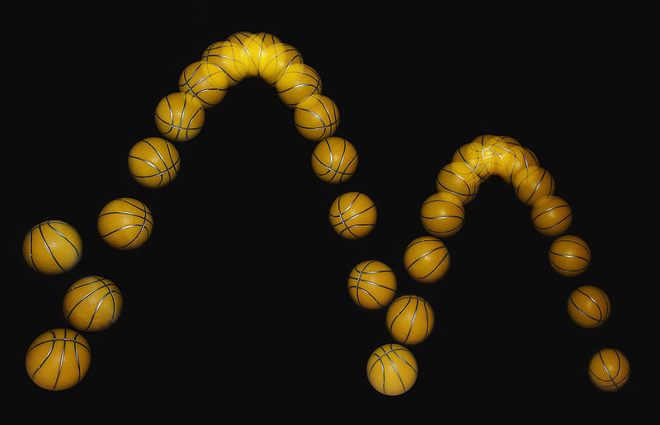
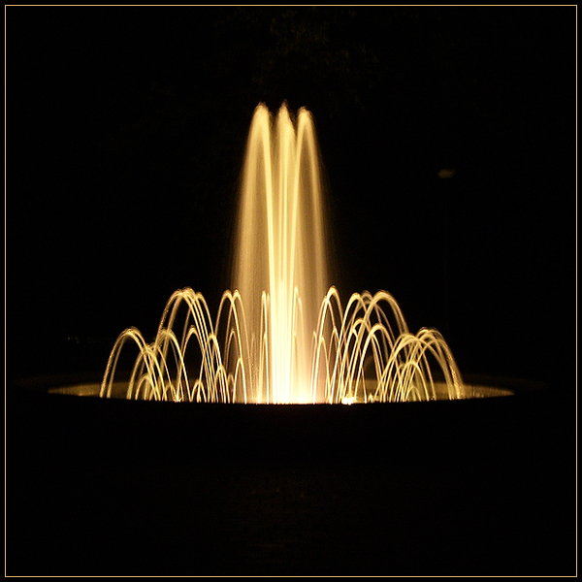
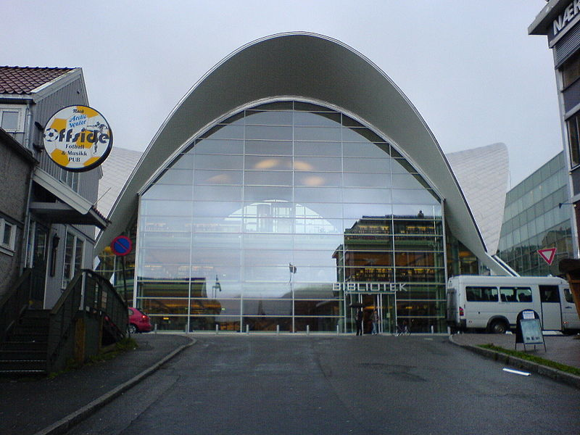
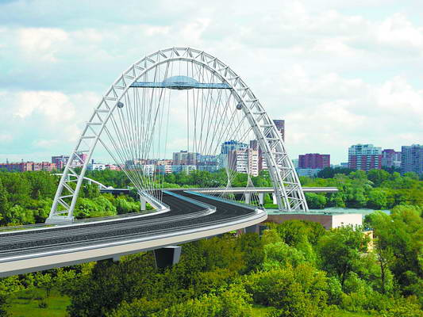

Slide 13
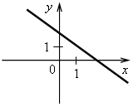
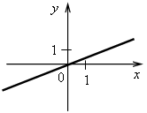
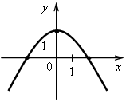
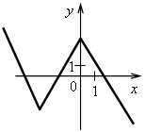
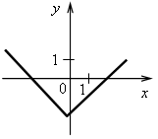
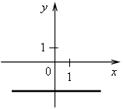
На каком рисунке изображён график линейной функции, квадратичной?
е)

Slide 14
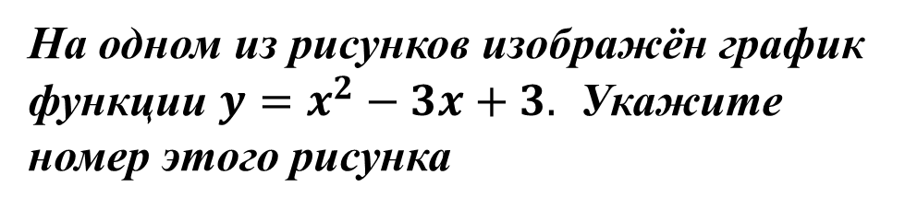
1
y
3
y
y
4
1
1
0
x
1
1
x
0
1
x
0
1
2
y
1
1
На одном из рисунков изображён график функции $y=x^{2}−3x+3.$ Укажите номер этого рисунка
0
x

Slide 15
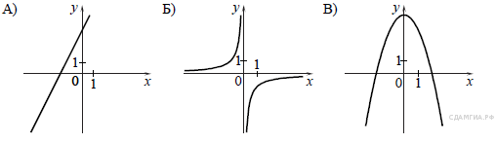
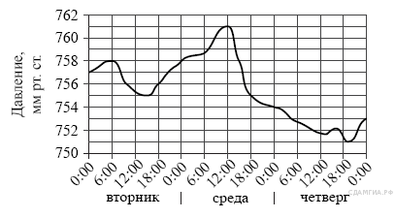
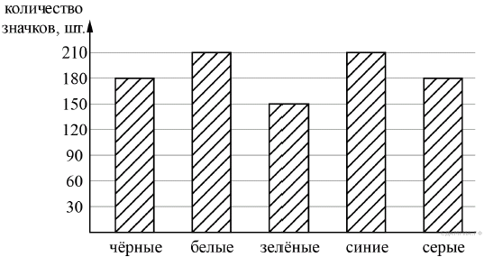
ОГЭ
5
15
17

Slide 16
При развитии функционально-графического мышления школьники учатся абстрагированию, анализу, синтезу, сравнению, аналогии, обобщению, переводу жизненных ситуаций в функционально-графические модели и наоборот.
Использование графического мышления как способа обучения поисковой деятельности, способствует усилению творческой направленности процесса обучения, развитию умственных способностей учащихся, то есть функционально-графическое мышление является средством совершенствования процесса обучения математике, которое позволяет активизировать познавательную деятельность учащихся и развивать их мышление.

